Slide 1





Праздник
«Посвящение в Читатели»

Slide 2
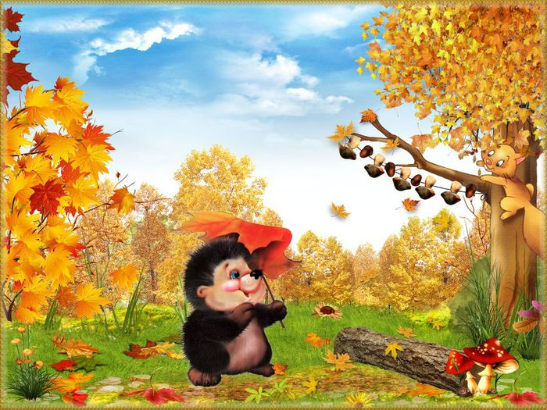

Slide 3
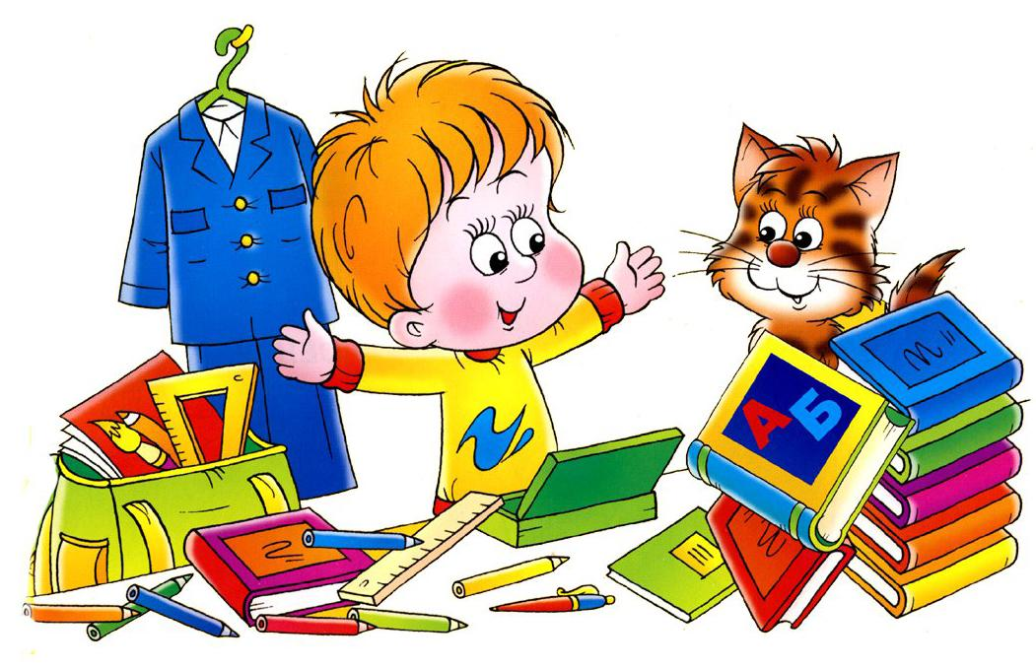

Slide 4
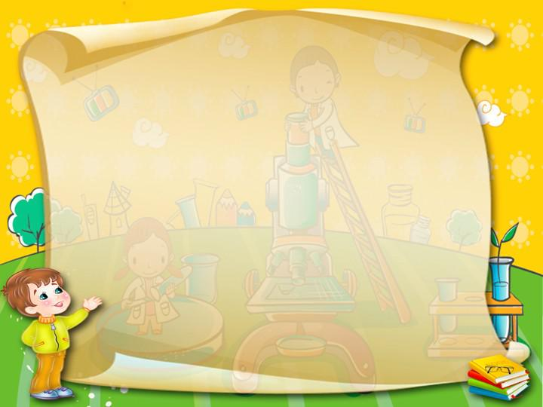



Slide 6

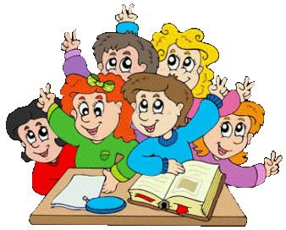


Slide 7



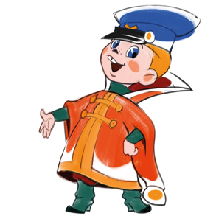

Slide 8
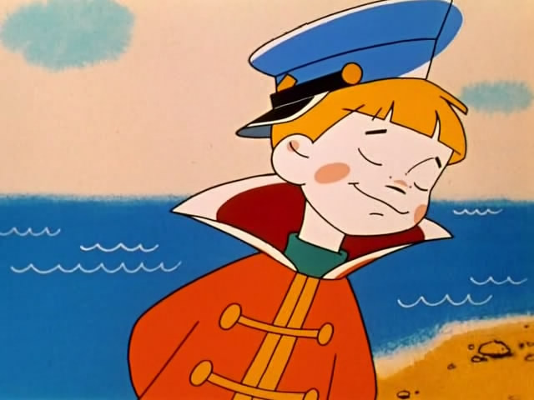

Slide 9



Slide 10


Slide 11


Slide 12
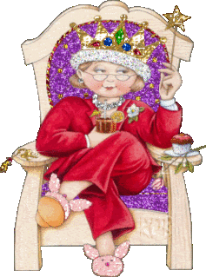
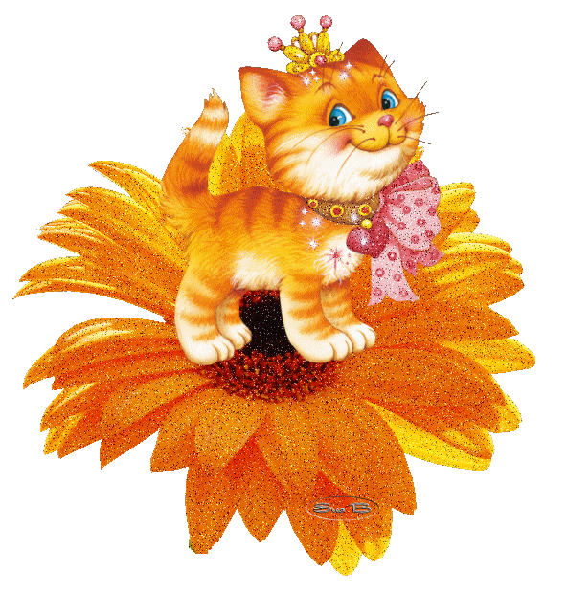

Slide 13

Книга – лучший друг , без неё мы как без рук!

Slide 15





Slide 16

Кто это?

Slide 17
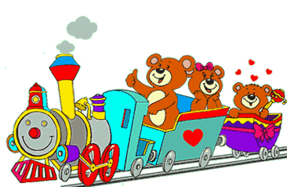


Slide 18
Красна девица и грустна:
Ей не нравится весна,
Ей на солнце тяжко!
Слёзы льёт бедняжка!

Slide 19
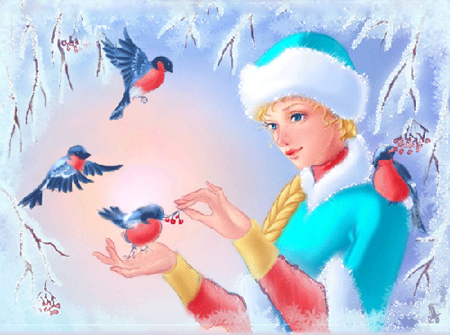

Slide 20
Всех на свете он добрей!
Лечит он больных зверей!
И однажды бегемота
Вытащил он из болота!
Он известен, знаменит
Это доктор…

Slide 21


Slide 22
Появилась девочка
В чашечке цветка!
И была та девочка
Чуть больше ноготка.
В ореховой скорлупке
Девочка спала.
Вот такая девочка,
Как она мила!

Slide 23
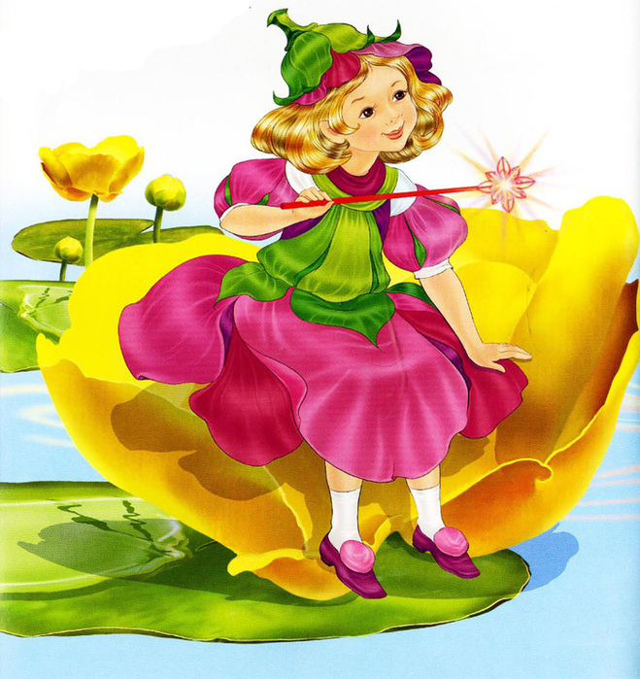

Slide 24
Возле леса на опушке
Трое их живёт в избушке!
Там три стула и три кружки,
Три кровати и подушки.
Кто – то в домик к ним пришёл,
Беспорядок в нём навёл.
Угадайте без подсказки,
Кто герои этой сказки?

Slide 25
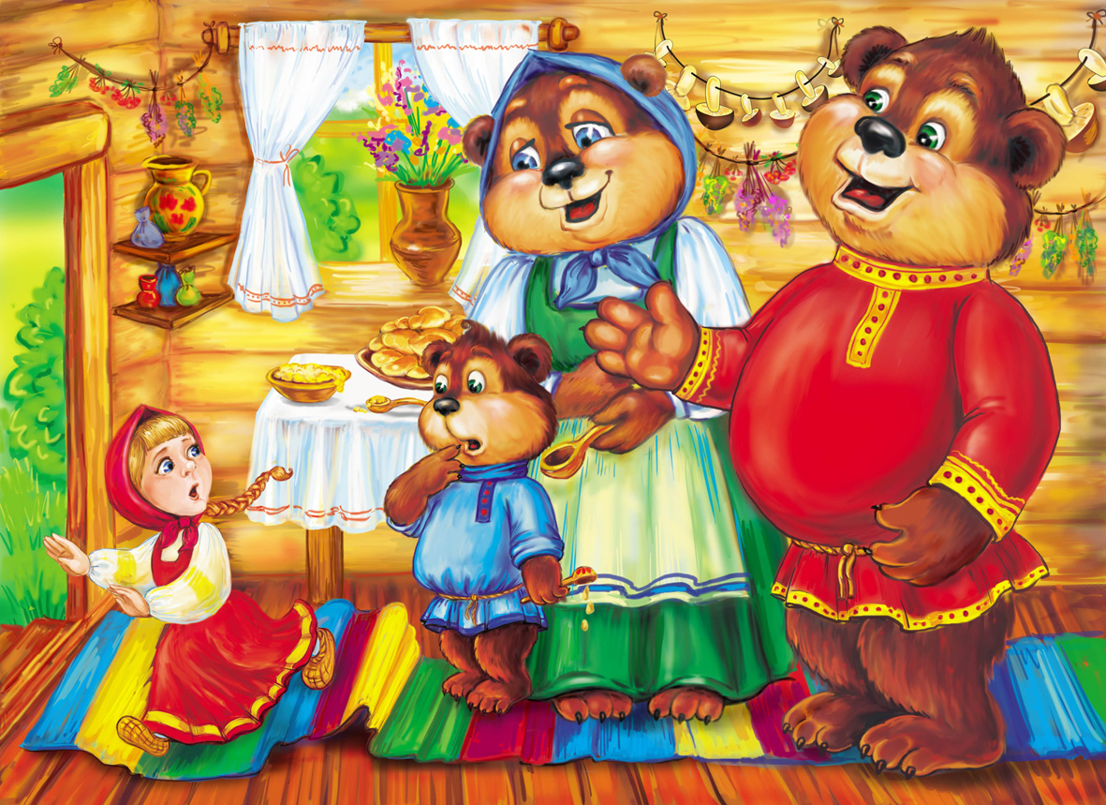

Slide 26
На завтрак съел он только луковку,
Но никогда он не был плаксой.
Писать учился носом буковки
И посадил в тетрадке кляксу.
Не слушался совсем Мальвину
Сын папы Карло.

Slide 27
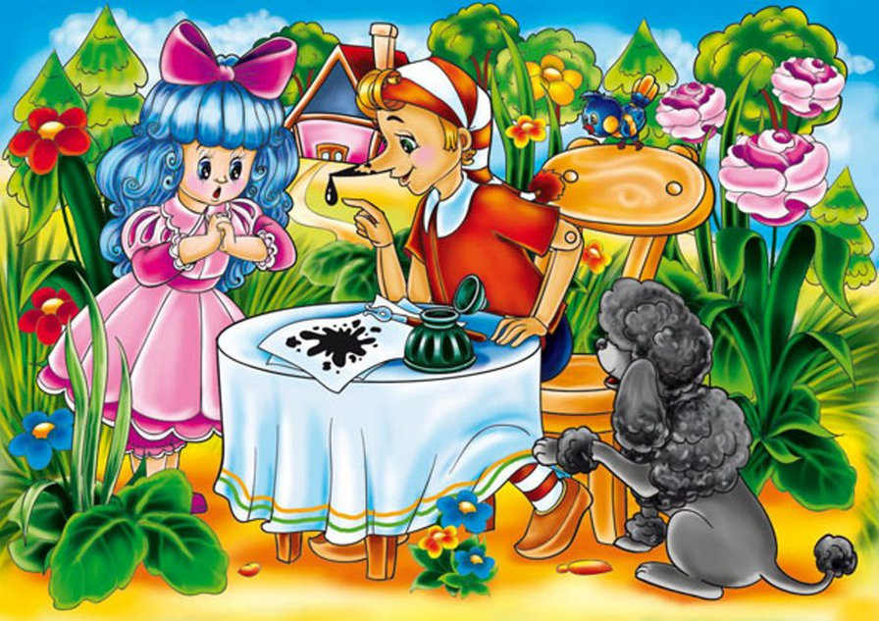

Slide 28
С голубыми волосами
И с красивыми глазами
Зубы чистить! Руки мыть!
Любит поруководить!

Slide 29
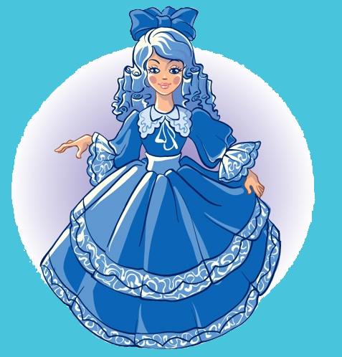

Slide 30
Стрела молодца угодила в болото
Ну где же невеста? Жениться охота!
А вот и невеста, глаза на макушке
Невесту зовут…

Slide 31
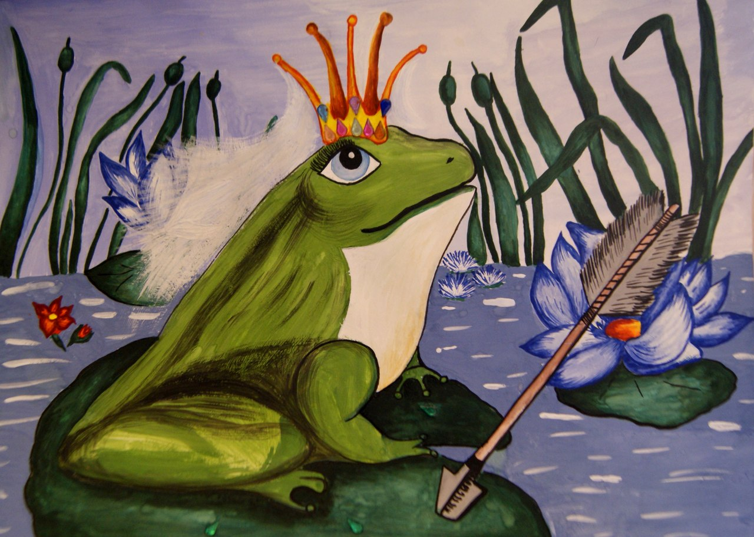

Slide 32
Уверенный в себе, хоть неумейка,
И от природы он большой зазнайка,
А ну – ка угадать его сумей – ка,
Известен всем под именем…

Slide 33
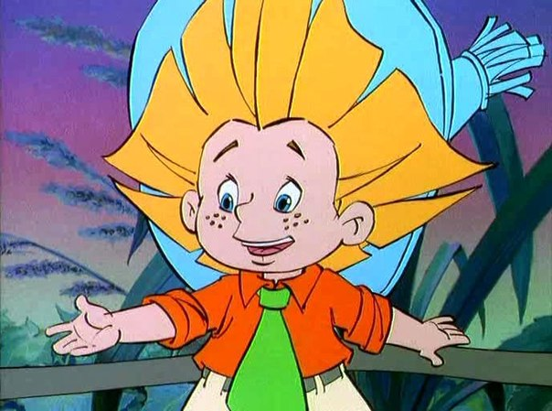

Slide 36

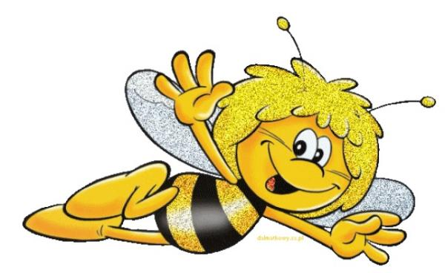

Slide 39

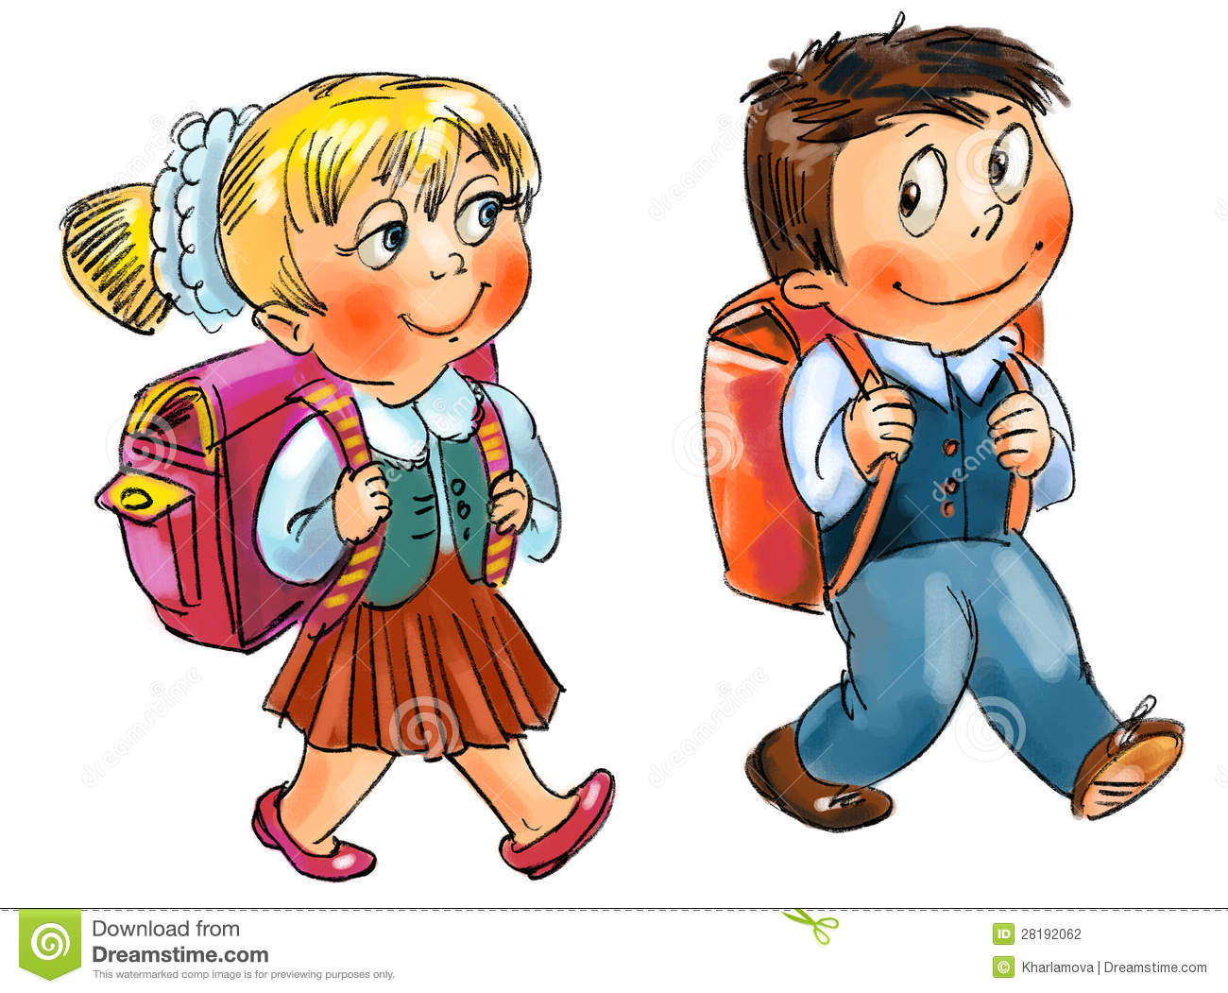


Slide 40
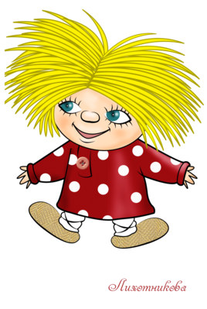
Здравствуйте, ребята!

Slide 41


Slide 42
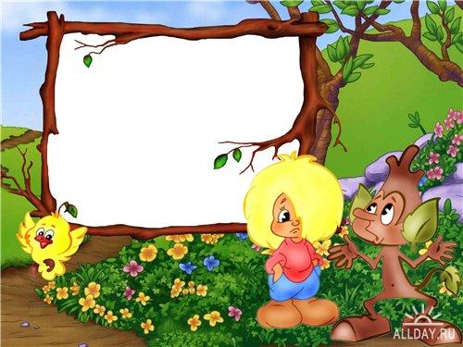
Букварь –
первая
книга
детей!

Slide 43
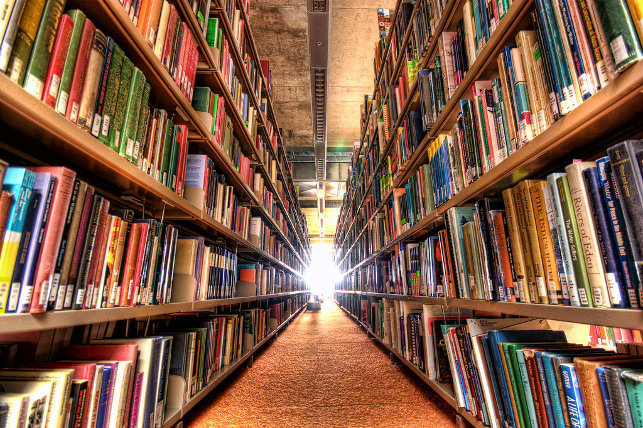

Slide 44

Что любит книжка?

Slide 45


Slide 49


Slide 51


«Большая книжка»

Slide 52
«Большая книжка»

Slide 53
«Большая книжка»

Slide 56
Спасибо за внимание!

Slide 57
Спасибо за внимание!

